Slide 1
67. Bremerhavener MNU-Tagung
Vortrag 48
Welche Kohlenhydrat-Nachweise werden gelehrt – welche sollten gelehrt werden?
Klaus Ruppersberg, EUF Flensburg
klaus.ruppersberg@uni-flensburg.de

Slide 2
Was erwartet Sie heute?
Einleitung: Kohlenhydrate im Unterricht
Schulbuchanalyse „Kohlenhydrate“
Vorstellung der wichtigsten Kohlenhydrat-Nachweise, ggf. deren Nachteile und Optimierung
Fazit und Ausblick
Literatur
Am Ende erhalten Sie umfangreiche Dokumente und Anleitungen.

Slide 3
Kohlenhydrate im Unterricht
Kohlenhydrate sind im Schulunterricht ein großes Thema,
vor allem in den Fächern
Chemie: Organische Chemie, Biochemie
Biologie: Ernährung (Klasse 5!), Cytologie, Physiologie
Ernährungswissenschaft: Nährstoffe, gesunde Ernährung, Diät
Quelle: z. B. KMK (2020), Bildungsstandards im Fach Chemie für die Allgemeine Hochschulreife,
aber auch Richtlinien aller 16 Bundesländer; je Schulform; je Fach

Slide 4
Kohlenhydrate im Unterricht
Interdisziplinäres Thema (z.B. Zellerkennung)
Hohe Alltagsrelevanz (z.B. Lactose-Intoleranz)
Viele motivierende Experimente möglich (vor allem Nachweisreaktionen)
Riesiges Stoffgebiet, daher Begrenzung nötig

Slide 5
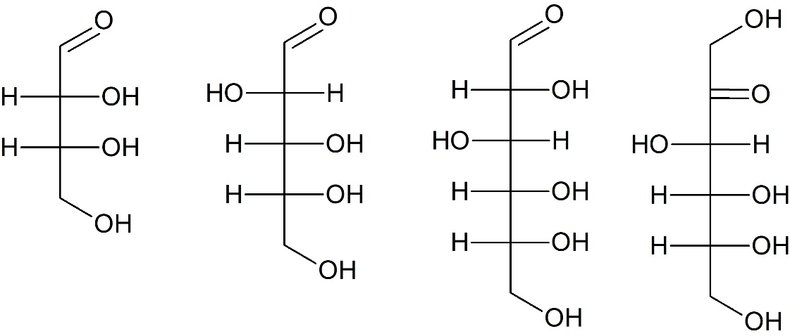
Systematik der Kohlenhydrate
Bruttosummenformel meist als „Hydrate des Kohlenstoffs“ C_{n}(H₂O)_{m}
Klassifizierung: Anzahl der monomeren Bausteine (→ Disaccharide: Saccharose, Lactose; Polysaccharide: Stärke, Cellulose)
Unterteilung von Monosacchariden anhand der Anzahl an C-Atomen
Unterteilung anhand der Aldehyd- oder Ketogruppe
Tetrose Pentose Hexose Hexose
D-Erythrose D-Arabinose D-Glucose D-Fructose

Slide 6
Warum ist es wichtig, Kohlenhydrate zu unterscheiden?
Grundsätzliches Interesse an Stoffeigenschaften
Basis-Konzept erklären: Struktur-Eigenschaft
Alltagsfragen: Wo ist Lactose enthalten?
Tolle Schülerversuche erhöhen die Motivation
Aussagekräftige Experimente durchführen

Slide 7
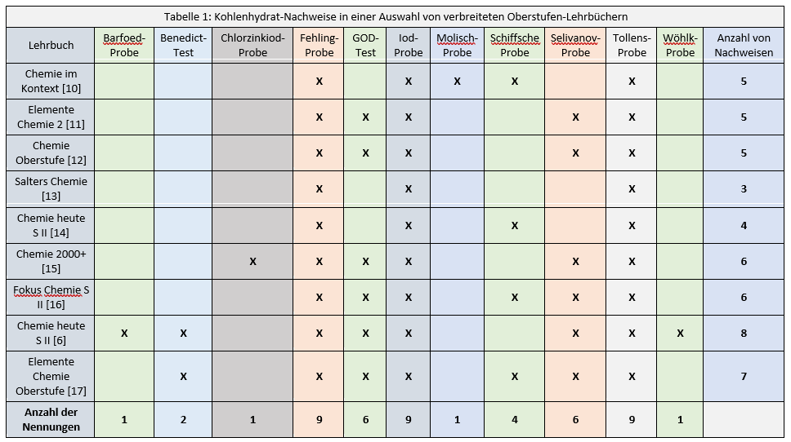
Schulbuchanalyse: Welche Nachweise kommen vor?

Slide 8
Auswertung schulüblicher Kohlenhydrat-Nachweise
Was leisten diese Versuche? Produzieren sie ggf. Unsinn oder Gefahr?
Einige Methoden sind überrepräsentiert (Fehling-Probe, Iod-Probe)
Fast alle Methoden sind überarbeitungsreif (älter als 100 Jahre, neue Sichtweisen auf gefährliche Reagenzien wie z. B. 1-Naphthol, konzentrierte Säuren und Laugen, Ammoniak; → Ersatzstoffe und –verfahren)
Fehling-Probe zum Nachweis von Lactose und Maltose nicht spezifisch genug
Iod-Probe: Lugolsche Lösung zu hoch konzentriert, weniger Iod reicht auch
Notes:
Schulbuch: Grund: Autor hat einen Vortrag gehört…

Slide 9
Welche Kohlenhydrate sollen nachgewiesen werden?
Vor der Wahl eines Verfahrens muss erst einmal der Zweck geklärt werden.
Von hunderten möglichen Verbindungen werden zumeist exemplarisch ausgewählt:
Glucose: Grundmodell einer Aldohexose („Traubenzucker“)
Cellulose, Stärke: Polymere der Glucose
Fructose: Grundmodell einer Ketohexose („Fruchtzucker“)
Maltose im Zusammenhang mit Speichelamylase und Stärkeabbau
Lactose („Milch“, „Säugetiere“, „Lactoseunverträglichkeit“)
(Desoxy-) Ribose: Grundmodell einer Pentose („DNA“, „RNA“)
Rhamnose: Beispiel für einen Desoxyzucker (OH-Gruppe an C6 fehlt)

Slide 10
Übliche Methoden des Nachweises
Die genannten Verbindungen wurden bis 2015 zumeist wie folgt nachgewiesen:
Glucose: Fehling-Probe, Silberspiegelprobe, Schiffsches Reagenz, GOD-Teststäbchen
Cellulose und Stärke: Chlorzinkiod-Probe (selten), Iod-Probe (sehr häufig)
Fructose: Seliwanoff-Test (Schreibweise auch Selivanov)
Maltose: Fehling-Probe (besser wäre: Wöhlk-Probe)
Lactose: - (möglich wäre: Wöhlk-Probe, ab 2018 bei Schroedel erwähnt)
(Desoxy-) Ribose: - (möglich wäre: Molisch-Probe)
Rhamnose: - (möglich wäre: Molisch-Probe)

Slide 11
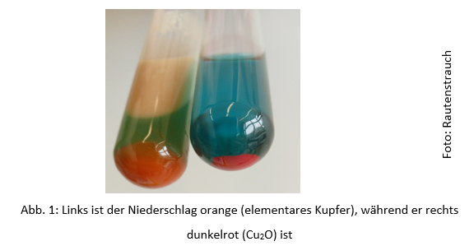
Fehlerhafte Fehling-Probe
„Rot“ kann auch „orange“ sein (siehe Bild), es entstehen zwei ähnliche Produkte, deswegen:
Quantitative Auswertung schulisch nicht möglich
Seit 90 Jahren falsche Erklärung: keine Gluconsäure, sondern Glucoson (siehe Fleischer 2017, DOI: 10.1002/ckon.201610283)
Erhitzen über dem Brenner gefährlich, Siedeverzug; deswegen besser Wasserbad
Ersatzmethode Benedict, GOD-Test oder Wöhlk-Probe

Slide 12
Gefahren bei der Silberspiegel-Probe
Alkalische Silbernitrat-Abfälle können zu unberechenbarem „Knallsilber“ reagieren.
Daher müssen Abfälle vermieden werden, nur benötigte Mengen herstellen, alles verbrauchen
Abfälle von Silber (ebenso wie von Gold) sauer statt alkalisch lagern
Ansonsten: ein tolles Experiment!

Slide 13
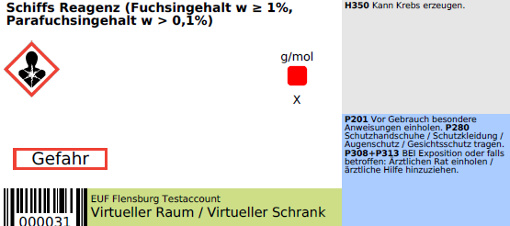
Schiffsches Reagenz ist ein Aldehyd-Nachweis…
… und sollte es auch bleiben.
Die Idee, damit das Öffnen des Glucose-Ringes in wässriger Lösung nachzuweisen, ist ehrenwert, aber unsinnig: Auch ohne Glucose färbt sich das Reagenz beim Erhitzen rot...
Die eingesetzten Chemikalien sind nicht für Schülerhände geeignet, bzw. es gibt bessere Methoden mit geringeren Gefährdungen (Königsblau nach Bertsche, Molisch-Probe).

Slide 14
GOD-Teststäbchen
Einfach anzuwenden.
Chemischer Hintergrund in Sek. I nur auf phänomenologischer Ebene erklärbar.
Wichtiger Diabetes-Vortest, unbedingt vorstellen!
Durchführung in der Schule nur mit Glucose-Lösung, Anwendung als Urin-Test nur freiwillig und zu Hause.

Slide 15
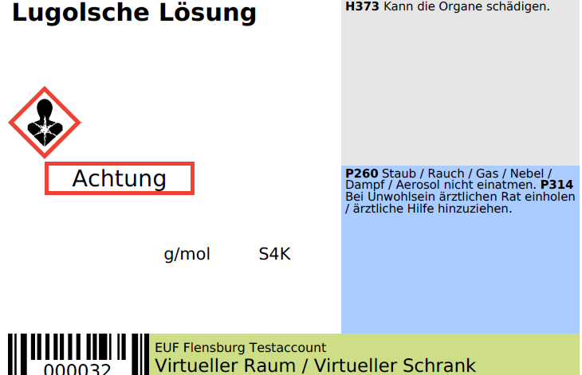
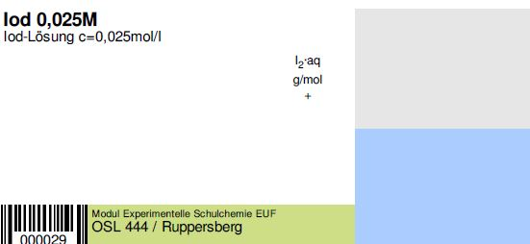
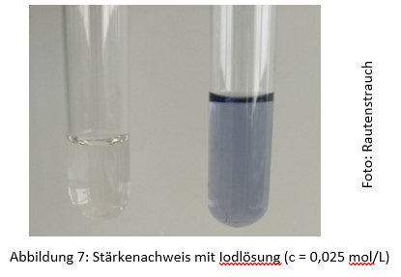
Iod-Probe zum Stärke-Nachweis
Seit Jahrzehnten befindet sich in der Ersthelfer-Ausrüstung keine Iod-Lösung mehr. Grund: Iod-Unverträglichkeiten in der Bevölkerung! Anstatt auf die die Iod-Probe zu verzichten, kann auch mit einer 0,025 molaren Lösung (0,65%) gearbeitet werden (1 Tag vorher ansetzen). Lugolsche Lösung mit teilweise bis zu 5% Iod ist obsolet. Die Notwendigkeit von Iodid-Ionen (KI) in der Lösung ist ein Märchen.
Je nach Herkunft der Stärke kann die Lösung auch rot werden (Mais, stärker verzweigt).
Obsolet: Besser:

Slide 16
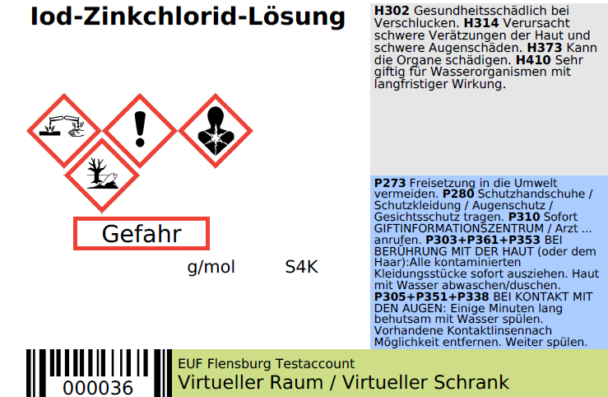
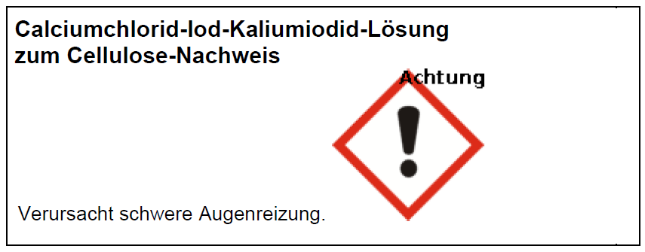
Chlorzink-Iod-Probe auf Cellulose: Calciumchlorid besser!
Genauso wichtig wie der Nachweis von Stärke ist der Nachweis von Cellulose.
Aus unerklärlichen Gründen ist dieser Nachweis nicht weit verbreitet.
Zinkchlorid lässt sich gut durch Calciumchlorid ersetzen; auch die Iod-Konzentration lässt sich gegenüber der ursprünglichen Chlorzink-Iod-Probe herabsetzen.
Herstellung: 0,03 g Iod, 0,17 g Kaliumiodid und 14 g Calciumchlorid in 25 ml Wasser lösen.
Etikett: GisChem-Gemischrechner

Slide 17
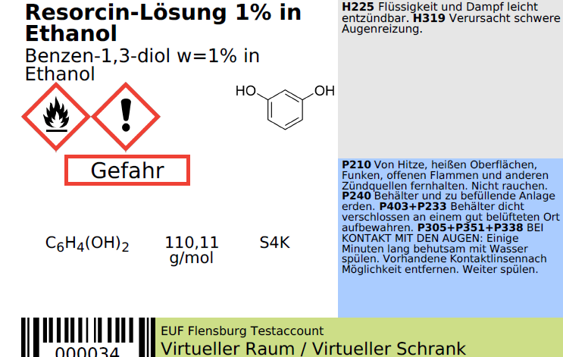
Seliwanoff-Probe, auch: Selivanov; keine Einwände!
Originalschreibweise: Селиванов, der 3. Buchstabe des kyrillischen Alphabets „в“ kann mit ff, v oder w transkribiert werden.
Zur Durchführung der Seliwanoff-Probe werden in einem Reagenzglas ca. 2 mL ethanolische (Ethyl-) Resorcinlösung (ω=1%) mit 3 mL Salzsäure (ω=37%) vermischt, mit einer Spatelspitze eines zu prüfenden Zuckers versetzt und vorsichtig erhitzt. Mit Fructose, aber auch mit Saccharose und Lactulose, ergibt sich eine lebhafte Rotfärbung, während mit Glucose keine Färbung entsteht.

Slide 18
Wöhlk-Probe (1904)
Die Wöhlk-Probe unterscheidet 1,4-verknüpfte Disaccharide (rot), reduzierende Monosaccharide (gelb) und nicht-reduzierende Zucker (farblos).
Wegen der durch Malfatti 1905 erfolgten Verbesserung wird sie auch Wöhlk-Malfatti-Probe genannt. Zur Vereinfachung wird im Folgenden lediglich der Terminus Wöhlk-Probe verwendet.
Wöhlk-Probe im Wasserbad (65° C)
(Lactose-Lsg., Joghurt, Buttermilch, Vollmilch)
Vorgehensweise: Zu jeweils 2 mL einer Zucker-lösung (ω=1%) werden jeweils 2 mL Ammoniak- lösung (ω = 10%) und Kalilauge (c = 1 mol/L) gegeben und anschließend im 65 °C heißen Wasserbad für bis zu 30 Minuten erhitzt, bis sich aussagekräftige Farben entwickelt haben.
Problem: dauert zu lange, misslingt manchmal

Slide 19
Optimierung des Lactose-Nachweises für die Schule
Problemlösung: (s. Dissertation https://www.zhb-flensburg.de/?id=49587 )
Der sehr ähnliche Fearon-Test, bei dem Ammoniak durch Methylamin substituiert wird, läuft in 10 Minuten ab und ist viel zuverlässiger! (100 g Methylamin-Hydrochlorid kosten inkl. Versand ca. 20 Euro)
Die Konzentration der Stickstoffkomponente sinkt von 5,6 mol/L auf 0,025 mol/L.
Das Verfahren funktioniert auch mit dem schulüblichen Stoff 1,6-Diaminohexan, der in vielen Schulen im Kunststoff-Modul enthalten ist (Nylon-Herstellung). Allerdings sind die Vorratsflaschen oft verklebt.

Slide 20
Optimierung des Lactose-Nachweises für die Schule
Anleitung: Unter dem Abzug wird die Vorratsflasche mit dem üblicherweise verklumpten 1,6-Diaminohexan für ca. eine Stunde in ein genügend großes Becherglas mit ca. 60 °C heißem Wasser gestellt, ähnlich wie man es auch bei auskristallisiertem Honig durchführt. Dabei wird ein Teil des Feststoffes flüssig. Mit einer Plastikspritze oder Einmalpipette zieht man ca. 2 mL der noch warmen Flüssigkeit auf und gibt sofort 1,46 g in eine austarierte 500 mL-Braunglasflasche (Schraubdeckelverschluss), die nebenan auf einer Laborwaage steht. Anschließend gibt man 500 mL Natronlauge (c = 0,1 mol/L) hinzu, verschließt die Flasche mit dem Schraubdeckel und vermischt vorsichtig und gründlich.
Vollständiger Artikel kostenfrei auf DOI: 10.25656/01:21549

Slide 21
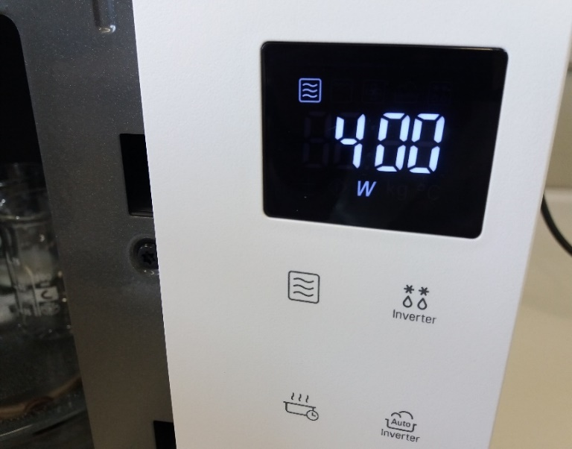
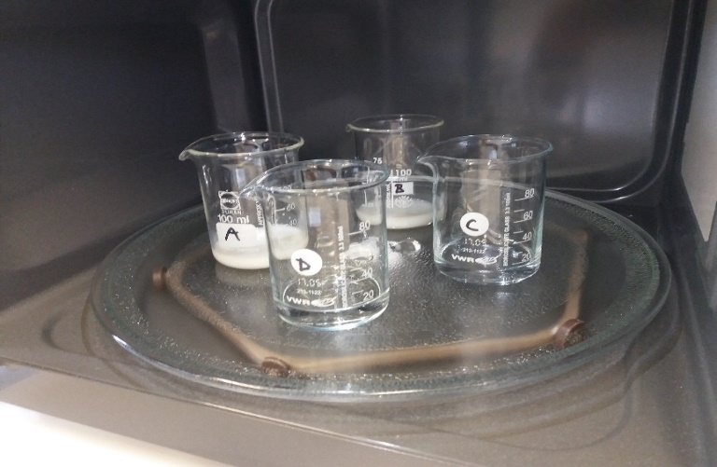
Lactoseschnelltest mit der Inverter-Mikrowelle
Wie funktioniert der Schnelltest?
Inverter-Mikrowelle
vier baugleiche Bechergläser
Jeweils 5 mL A) Vollmilch, B) lactosefreie Milch, C) Lactose-Lösung, ω= 1%, D) Glucose- Lösung, ω= 1%, zusammen mit je 5 mL alkalischer 1,6-Diaminohexan-Lösung, c = 0,025 mol/L.
Bilder aus: Ruppersberg, Klemeyer 2020

Slide 22
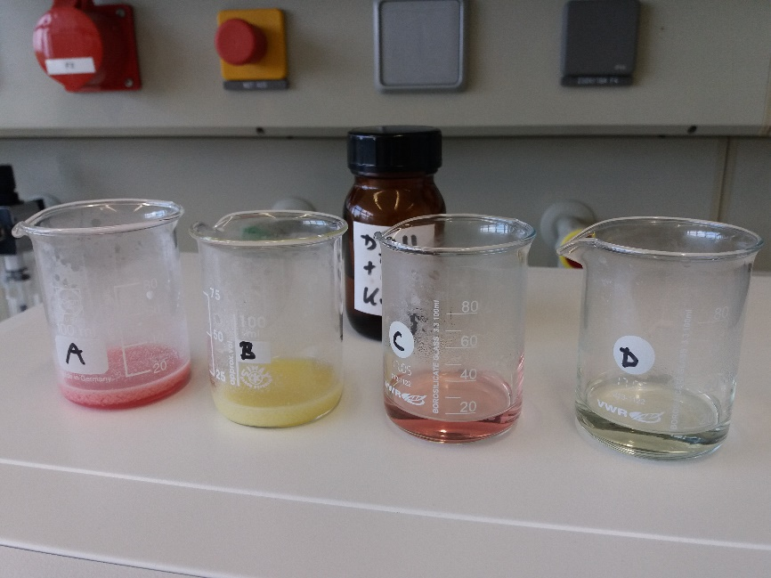
Lactoseschnelltest mit der Inverter-Mikrowelle
Vorbemerkung: Inverter-Mikrowellen sind nicht teurer und leisten kontinuierlich die gewählte Leistung. Herkömmliche Mikrowellen reduzieren lediglich durch Intervallpausen und senden dann volle Leistung. Dadurch kann es zu braunen Farben und Siedeverzügen kommen. Deshalb vorher testen!
Gefäße symmetrisch in den Garraum stellen
Mikrowelle mit den Einstellungen 400 W und 60 Sekunden starten.
Nach 60 Sekunden Gefäße mit einer Tiegelzange entnehmen und für die Lernenden gut sichtbar positionieren
A, C: rot, enthalten Lactose
B, D: gelb, enthalten Glucose (und Galactose)
Vollständiger Artikel kostenfrei auf DOI: 10.25656/01:21549
Bild aus: Ruppersberg, Klemeyer 2020

Slide 23
Molisch-Probe (1886) mit konz. Schwefelsäure und 1-Naphthol
Von links nach rechts: Arabinose (Pentose), Rhamnose (Desoxyzucker), Glucose (Hexose)
Foto: Rautenstrauch

Slide 24
Wie wird die klassische Molischprobe durchgeführt?
Material: Reagenzglas, Reagenzglasständer, Messpipetten
Chemikalien: Glucose-Lösung (ω=1%), Arabinose-Lösung (ω=1%), Rhamnose-Lösung (ω=1%), α-Naphthol-Lösung (0,5 g α-Naphthol in 10ml Ethanol) , konz. Schwefelsäure
Durchführung:
1 ml Zucker-Lösung (ω=1%) in das Reagenzglas geben
0,4 ml ethanolische Naphthol-Lösung hinzufügen
Mit 2 ml konz. Schwefelsäure unterschichten

Slide 25
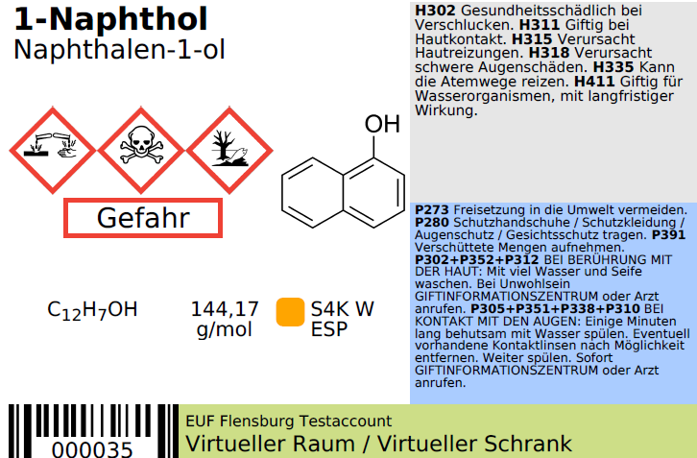
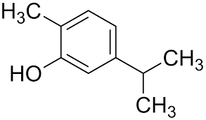
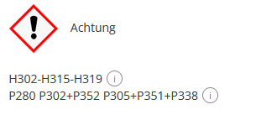
Molisch-Probe (1886): Ersatzstoffprüfung
Bezugsquelle:
carlroth.de
33 Euro/10 mL

Slide 26
Verbesserte Molisch-Probe mit Carvacrol
Material: 3 Reagenzgläser, Reagenzglasständer, Vollpipette (1 ml),
4 Pasteurpipetten
Chemikalien: ethanolische Carvacrol-Lösung, Schwefelsäure (ω=98%), Glucoselösung (ω=1%), Arabinoselösung (ω=1%), Rhamnoselösung (ω=1%)
Zwei Tropfen Zucker-Lösung in das Reagenzglas geben
Fünf Tropfen der ethanolischen Carvacrol-Lösung hinzufügen
Fünf Tropfen konzentrierte Schwefelsäure hinzu pipettieren

Slide 27
Verbesserte Molisch-Probe mit Carvacrol
Ethanolische Carvacrol-Lösung mit schwefelsauren Lösungen einer Pentose (Arabinose), einem Desoxyzucker (Rhamnose) und einer Hexose (Glucose) (von links nach rechts, Foto: Rautenstrauch)

Slide 28
Verbesserte Molisch-Probe mit Carvacrol
Absorptionskurven der sich bildenden Farbstoffe von Arabinose, Rhamnose und Glucose mit ethanolischer Carvacrol-Lösung (Folie: Rautenstrauch)

Slide 29
Fazit und Ausblick
Von den sechs häufigsten, in aktuellen Schulbüchern aufgeführten Kohlenhydratnachweisen ist lediglich die Seliwanoff-Probe auf Fructose und deren Derivate Saccharose und Lactulose ohne Einschränkungen zu empfehlen.
Die Fehling-Probe mit ihren weiteren verwandten Methoden, die auf Kupfer(II)-Ionen basieren, ist überrepräsentiert, besitzt nur eine eingeschränkte Aussagekraft, wird häufig nicht optimal durchgeführt (Siedeverzug beim Erhitzen über dem Brenner) und falsch erklärt (Gluconsäure vs. Glucoson als Oxidationsprodukt). Als geeignetste Kupfer(II)-Ionen basierte Methode ist aufgrund von Sicherheitsaspekten (geringere Gefährdungseinstufung) der hierzulande relativ unbekannte Benedict-Test zu empfehlen.

Slide 30
Fazit und Ausblick
3. Der GOD-Test sollte als wichtige Diabetes-Früherkennung in jeder Schulklasse vorgestellt werden und hat eine herausragende Rolle als substratspezifischer enzymatischer Test, jedoch ist der zugrundeliegende komplizierte Sachverhalt nicht für jede Lerngruppe geeignet. Eine rein phänomenologische Auswertung kann jedoch auch in Mittelstufenklassen schon durchgeführt werden.
4. Die Schiffsche Probe ist ursprünglich ein Aldehyd-Nachweis und sollte nur in diesem Kontext verwendet werden. Als Kohlenhydrat-Nachweis ist sie aufgrund ihrer geringen Aussagekraft und des hohen Aufwands und Risikos eher ungeeignet.

Slide 31
Fazit und Ausblick
5. Die Tollens-Probe, auch Silberspiegel-Probe, ist ein sehr ästhetischer Nachweis, der allerdings auch nur eine geringe Aussagekraft besitzt und wegen der Möglichkeit der Knallsilber-Entstehung ein gut funktionierendes Chemikalien-Management benötigt.
6. Mehr Beachtung finden sollten die verbesserte Molisch-Probe mit Carvacrol zur Differenzierung von Pentosen und Desoxyzuckern gegenüber Glucose sowie das 1,6-Diaminohexanverfahren („verbesserte Wöhlk-Probe“) zum Nachweis von reduzierenden Disacchariden.
7. Die Iod-Probe (Stärke) und die Chlorzinkiod-Methode (Cellulose) sollten mit verminderten Iod-Konzentrationen verwendet werden. Der Gefahrstoff Zinkchlorid sollte durch Calciumchlorid substituiert werden.

Slide 32
Eigene Publikationen zu diesem Vortrag
Ruppersberg, K., Hain, J. (2016), Das Experiment: Wie kann der Lactosegehalt von Milchprodukten im Schulexperiment sichtbar gemacht werden? Chemkon 23 (2) 90-92, DOI: 10.1002/ckon.201610272, URN: urn:nbn:de:0111-pedocs-145962
Ruppersberg, K. (2016), Stärkeverdauung durch Speichel - was kommt eigentlich dabei heraus? Ein einfacher Maltose-Nachweise am Ende der enzymatischen Hydrolyse von Amylose und die überraschende Anwesenheit von Glucose, MNU-Journal 69 (5) S. 325-328, URN: urn:nbn:de:0111-pedocs-150973
Ruppersberg, K. (2016), Dem Milchzucker auf der Spur – eine europäische Detektivgeschichte. Praxis der Naturwissenschaften - Chemie in der Schule, 65 (8) 30 – 33, URN: urn:nbn:de:0111-pedocs-150938
Ruppersberg, K., Hain, J. (2017), Die Wiederentdeckung der Wöhlk-Probe. Der geheimnisvolle lachsrote Farbstoff. Chemie in unserer Zeit, 51 (2) 106-111. DOI: 10.1002/ciuz.201600744 (Ruppersberg und Hain 2017)
Ruppersberg, K., Hain, J., Mischnick, P. (2017), Auf der Spur der roten Farbe: Ein historischer Lactose-Nachweis wiederentdeckt. Chemkon 24 (4) 302-324. DOI: 10.1002/ckon.201790012
Ruppersberg, K., Hain, J., Mischnick, P. (2017), Auf der Spur der roten Farbe: Ein historischer Lactose-Nachweis wiederentdeckt. Online-Supplement zu Chemkon 24 (4), DOI: 10.1002/ckon.201790012
Ruppersberg, K., Blankenburg, J. (2018). 150 Years Alfred Wöhlk. Chemistry Views. DOI: 10.1002/chemv.201800002
Ruppersberg, K. (2018), Salmiakgeist und Milchzucker, Nachrichten aus der Chemie 66 (6) 625-628, DOI: 10.1002/nadc.20184070505
Ruppersberg, K. (2018), Die Wöhlk-Reaktion im schulischen Experimentalunterricht, Online-Supplement bei Nachrichten aus der Chemie zu DOI 10.1002/nadc.20184070505
Kussler, M., Ruppersberg, K. (2019), Der Farbstoff aus der Wöhlk‐Probe - Eine Schutzgruppe in Position 4 der Glucose reicht aus, damit Wöhlk- oder Fearon-Test erfolgreich verlaufen, Nachr. Chem., 67 (2) 63-65, DOI: 10.1002/nadc.20194083855
Ruppersberg, K., Herzog, S., Kussler, M., & Parchmann, I. (2019), How to visualize the different lactose content of dairy products by Fearon’s test and Woehlk test in classroom experiments and a new approach to the mechanisms and formulae of the mysterious red dyes, Chemistry Teacher International, DOI: 10.1515/cti-2019-0008 (Ruppersberg et al. 2019), CC BY
Ruppersberg, K., Klemeyer, H. (2020), Lactose-Schnelltest: Wie kann man in 60 Sekunden Milchzucker nachweisen, Chemkon 27 (4) 199-202, DOI 10.1002/ckon.201900064 (Ruppersberg und Klemeyer 2020)
Ruppersberg, K. (2020), Maltose-Schnelltest mit der Mikrowelle, Naturwissenschaften im Unterricht - Chemie, 31(179), 49-50
Rautenstrauch, Rebenstorff, Gudenschwager, Ruppersberg (2022), Die neue Molisch-Probe, Chemie in unserer Zeit, im Druck
Ruppersberg, K., Rautenstrauch, H., Proske, W., Welche Kohlenhydrat-Nachweise werden gelehrt, welche sollten gelehrt werden? (2022), NadC, DOI: 10.1002/nadc20224116610
Ruppersberg, K. (2021), Dissertation: Nachweise von Lactose (und Maltose) im Kontext Schule, https://www.zhb-flensburg.de/?id=49587

Slide 33
Literatur zu diesem Vortrag
Fearon, William Robert (1942): The detection of lactose and maltose by means of methylamine, In: The analyst 67 (793), S. 130–132. Online verfügbar unter DOI: 10.1039/AN9426700130.
Krüger, Friedrich (1907): Ueber eine eigentümliche Veränderung der Milch durch Natron- resp. Kalilauge. In: Zeitschrift für physiologische Chemie 50, S. 293–302. Online verfügbar unter http://vlp.mpiwg-berlin.mpg.de/library/data/lit18445?, zuletzt geprüft am 17.08.2020.
Malfatti, Hans (1905): Über den Nachweis von Milchzucker im Harne. In: Centralblatt für die Krankheiten der Harn- und Sexualorgane, S. 68–71. Online verfügbar unter https://archive.org/stream/centralblattfrd03unkngoog#page/n110/mode/2up.
Nickerson, T. A.; Vujicic, I. F.; Lin, A. Y. (1976): Colorimetric Estimation of Lactose and Its Hydrolytic Products. In: Journal of Dairy Science 59 (3), S. 386–390. DOI: 10.3168/jds.S0022-0302(76)84217-8.
Sieber, Nadine (1900): Ueber die Umikoff'sche Reaction in der Frauenmilch. In: Hoppe-Seyler's Zeitschrift fuer physiologische Chemie 30 (1/2). Online verfügbar unter DOI: 10.1515/bchm2.1900.30.1-2.101.
Umikoff, Nersess Sacharewitsch (1896): Zur differentiellen Reaction der Frauen- und Kuhmilch und über die Bestimmung der Lactationsdauer in der Frauenbrust. Aus dem chemischen Laboratorium des kaiserlichen Findelhauses in St. Petersburg. In: Jahrbuch für Kinderheilkunde, Leipzig, S. 356–359.
Wöhlk, Alfred (1904): Über eine neue Reaktion auf Milchzucker (und Maltose). In: Fresenius J. Anal. Chem. 43 (11), 670 - 679. DOI: 10.1007/BF01520629.
Molisch, H., Monatsh. Chemie 1886, 7, 198–209.
Flörke, U. und R. Wolff, Kursthemen Chemie, Band 2, Organische Chemie und Biochemie, Dümmler, Bonn, 1982, S. 6/10.
Ohta, Iwasaki, Kouno, Ueda, Chem. Pharm. Bull 1985, 33 (7), 2862–2865.
Bredereck, H., Ber. Dtsch. Chem. Ges. 1931, 64 (11), 2856–2859 und H. Bredereck, Ber. Dtsch. Chem. Ges. 1932, 65 (7), 1110–1113.
DGUV Deutsche Gesetzliche Unfallversicherung Spitzenverband, DEGINTU – Gefahrstoffinformationssystem für den naturwissenschaftlich- technischen Unterricht der Gesetzlichen Unfallversicherung, https://degintu.dguv.de/chemicals, zuletzt abgerufen am 27.05.2021.
BG Gefahrstoffinformationssystem Chemikalien der BG RCI , BGHM, Gemischrechner, https://www.gischem.de/gemischrechner/index.htm

Slide 34
Hinweis:
Zu diesem Thema erscheint voraussichtlich im Januar 2022 ein gleichnamiger Artikel in „Nachrichten aus der Chemie“, DOI: 10.1002/nadc20224116610 .
Bereits publiziert: Ruppersberg, K. (2021), Dissertation: Nachweise von Lactose (und Maltose) im Kontext Schule, https://www.zhb-flensburg.de/?id=49587
(Die Seiten 3-29 befassen sich ebenfalls mit diesem Thema.)
Vielen Dank für die Aufmerksamkeit.

